Slide 1
ПРОФЕССИОНАЛЬНЫЙ СТАНДАРТ «ПЕДАГОГ»: АСПЕКТЫ ВВЕДЕНИЯ И РЕАЛИЗАЦИИ
«В деле обучения и воспитания, во всем школьном деле ничего нельзя улучшить, минуя голову учителя»
К.Д.Ушинский

Slide 2
ОПРЕДЕЛЕНИЕ ПРОФЕССИОНАЛЬНОГО СТАНДАРТА
Трудовой кодекс РФ, статья 195 :
Профессиональный стандарт – характеристика квалификации, необходимой работнику для осуществления определенного вида профессиональной деятельности
Квалификация работника – уровень знаний, умений, профессиональных навыков и опыта работы работника

Slide 3
ПРОФЕССИОНАЛЬНЫЙ СТАНДАРТ «ПЕДАГОГ»
Профессиональный стандарт «Педагог (педагогическая деятельность в дошкольном, начальном общем, основном общем, среднем общем образовании)» – общенациональная рамка, определяющая основные требования к образованию, опыту практической работы, профессиональным и личностным компетенциям педагога

Slide 4
НОРМАТИВНОЕ ОБЕСПЕЧЕНИЕ
Указ Президента РФ «О мероприятиях по реализации государственной социальной политики» №597-у от 07.05.2012 г.
"Трудовой кодекс Российской Федерации" от 30.12.2001 N 197-ФЗ (ред. от 30.12.2015)
ФЗ «Об образовании в Российской Федерации» от 29.12.2012 N 273-ФЗ (ред. от 30.12.2015), ст. 46, 52
Постановление Правительства РФ от 22.01. 2013 г.№23 «О Правилах разработки, утверждения и применения профессиональных стандартов»
Профессиональный стандарт «Педагог (педагогическая деятельность в дошкольном, начальном общем, основном общем, среднем общем образовании» (утв. приказом Минтруда РФ №544н от 18.10.2013 г.)

Slide 5
НОРМАТИВНОЕ ОБЕСПЕЧЕНИЕ (документы по разработке профессиональных стандартов)
Приказ Минтруда РФ от 12 апреля 2013г. №147н
утвержден Макет профессионального стандарта ( 4 раздела: I раздел «Общие сведения», II раздел «Описание трудовых функций, входящих в профессиональный стандарт (функциональная карта вида профессиональной деятельности)», III раздел «Характеристика обобщенных трудовых функций» и IV раздел «Сведения об организациях-разработчиках профессионального стандарта»);
Приказ Минтруда РФ от 12 апреля 2013 г. №148н
утверждены уровни квалификации в целях разработки проектов профессиональных
стандартов (установлено 9 уровней квалификации, которые определяют требования умениям, знаниям, уровню квалификации в зависимости от полномочий и ответственности работника); для профстандарта учителя - 6 уровень ( в проектной версии новой редакции – 6 и 7 уровни);
Приказ Минтруда России от 29 апреля 2013г. №170н
утверждены Методические рекомендации по разработке профессионального стандарта
(подготовлены целях оказания практической помощи объединениям работодателей, работодателям, профессиональным сообществам, саморегулируемым организациям и иным некоммерческим организациям, образовательным организациям профессионального образования и другим заинтересованным организациям (разработчики проектов профессиональных стандартов) в разработке проектов профессиональных стандартов

Slide 6
ЗАДАЧИ ПРОФЕССИОНАЛЬНОГО СТАНДАРТА
Профстандарт - инструмент реализации стратегии образования в меняющемся мире
Профстандарт - инструмент повышения качества образования
Профстандарт - объективный измеритель квалификации педагога
Профстандарт - средство отбора педагогических кадров
Профстандарт - основа для формирования трудового договора, фиксирующего отношения между работником и работодателем
Профстандарт - основа для формирования эффективной системы оплаты труда

Slide 7
ЗАДАЧИ ПРОФЕССИОНАЛЬНОГОСТАНДАРТА
Профстандарт - инструмент реализации стратегии образования в меняющемся мире (вызовы времени)
В соответствии с полученными результатам исследования РАО и РАМН по теме: «Ребенок 21 века: какой он ?» новые компетенции педагога:
Работа с одарёнными детьми
Работа в условиях реализации программ инклюзивного образования
Работа с детьми, имеющими проблемы в развитии
Преподавание русского языка обучающимся для которых он не родной
Работа с девиантными, зависимыми, социально запущенными и социально уязвимыми детьми, имеющими серьезные отклонения в поведении

Slide 8
ОБЛАСТИ ПРИМЕНЕНИЯ ПРОФСТАНДАРТА
С 01.01. 2020 ГОДА (ПОСТАНОВЛЕНИЕ ПРАВИТЕЛЬСТВА РФ ОТ 27.06.2016 г. №584):
ФОРМИРОВАНИЕ КАДРОВОЙ ПОЛИТИКИ ОРГАНИЗАЦИИ И УПРАВЛЕНИЕ ПЕРСОНАЛОМ (РАЦИОНАЛЬНОЕ ШТАТНОЕ РАСПИСАНИЕ И ЭФФЕКТИВНОЕ ВЗАИМОДЕЙСТВИЕ)
ЗАКЛЮЧЕНИЕ ТРУДОВЫХ ДОГОВОРОВ
РАЗРАБОТКА ДОЛЖНОСТНЫХ ИНСТРУКЦИЙ
УСТАНОВЛЕНИЕ СИСТЕМЫ ОПЛАТЫ ТРУДА
АТТЕСТАЦИЯ
НЕЗАВИСИМАЯ ОЦЕНКА КВАЛИФИКАЦИИ
ПОВЫШЕНИЕ КВАЛИФИКАЦИИ, КОРПОРАТИВНОЕ ОБУЧЕНИЕ
*с 01.09.2019г. по решению Всероссийского августовского совещания педагогических работников (приказ Минтруда России от 15.12.2016г. №745 находится на регистрации в Минюсте России)

Slide 9
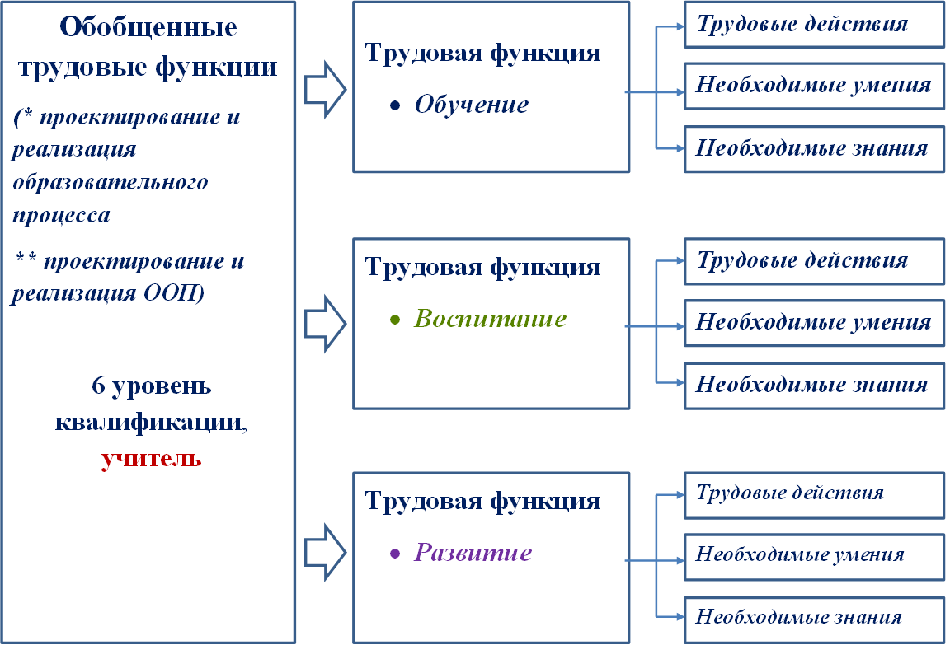
СТРУКТУРА ПРОФСТАНДАРТА (приказ Минтруда РФ от 18.10.2013г., №544н)

Slide 10
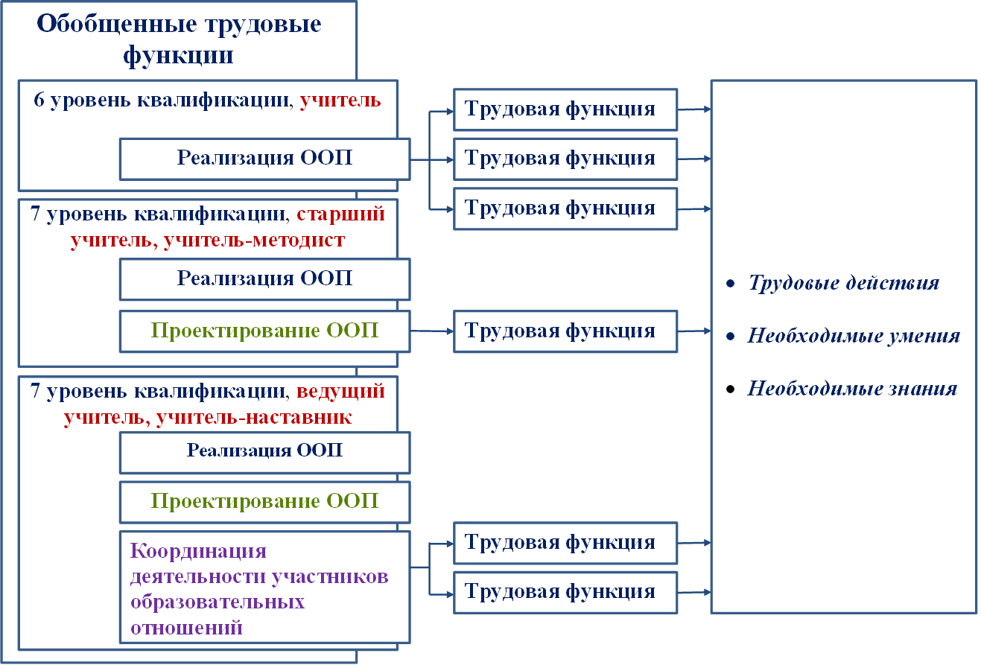
СТРУКТУРА ПРОФСТАНДАРТА (приказ Минтруда РФ от 15.12.2016г., №745н)

Slide 11
«ДОРОЖНАЯ КАРТА» ВНЕДРЕНИЯ ПРОФСТАНДАРТА
ШИРОКОЕ ОБСУЖДЕНИЕ ПРОФСТАНДАРТА:
формирование психологической готовности
АПРОБАЦИЯ НА ПИЛОТНЫХ ПЛОЩАДКАХ И ДОРАБОТКА:
разработка новой процедуры аттестации
устранение несогласованности в документах нормативно-правовой базы
ВНЕДРЕНИЕ:
модернизация системы подготовки и переподготовки
обеспечение материально-технических и финансовых условий

Slide 12
ПОДГОТОВКА К ПРИМЕНЕНИЮ ПРОФСТАНДАРТА
НА УРОВНЕ ОБРАЗОВАТЕЛЬНОЙ ОРГАНИЗАЦИИ НЕОБХОДИМО :
ИЗУЧЕНИЕ ТРЕБОВАНИЙ ПРОФСТАНДАРТА
МОНИТОРИНГСООТВЕТСТВИЯ ПЕДАГОГИЧЕСКИХ РАБОТНИКОВ ТРЕБОВАНИЯМ ПРОФСТАНДАРТА:
к образованию и обучению
к опыту практической работы
к особым условиям допуска
к необходимым знаниям
к необходимым условиям
ПЛАНИРОВАНИЕ ДЕЯТЕЛЬНОСТИ ПО ПОДГОТОВКЕ К ПРИМЕНЕНИЮ ПРОФСТАНДАРТА:
проведение мероприятий по обучению педработников
корректировка локальных актов и других документов с учетом положений профстандарта

Slide 13
ПРОФЕССИОНАЛЬНЫЙ СТАНДАРТ «ПЕДАГОГ»
ПРЕДЛОЖЕНИЯ В РЕШЕНИЕ ПЕДАГОГИЧЕСКОГО СОВЕТА:
Включить в тематику заседаний МО изучение профессионального стандарта
Срок: в течение I полугодия текущего учебного года
Ответственные: руководители МО
Спланировать и обеспечить реализацию плана деятельности по подготовке к применению профстандарта
Срок: до 01 сентября текущего учебного года
Ответственные: директор, заместители директора, руководители МО

